Slide 1
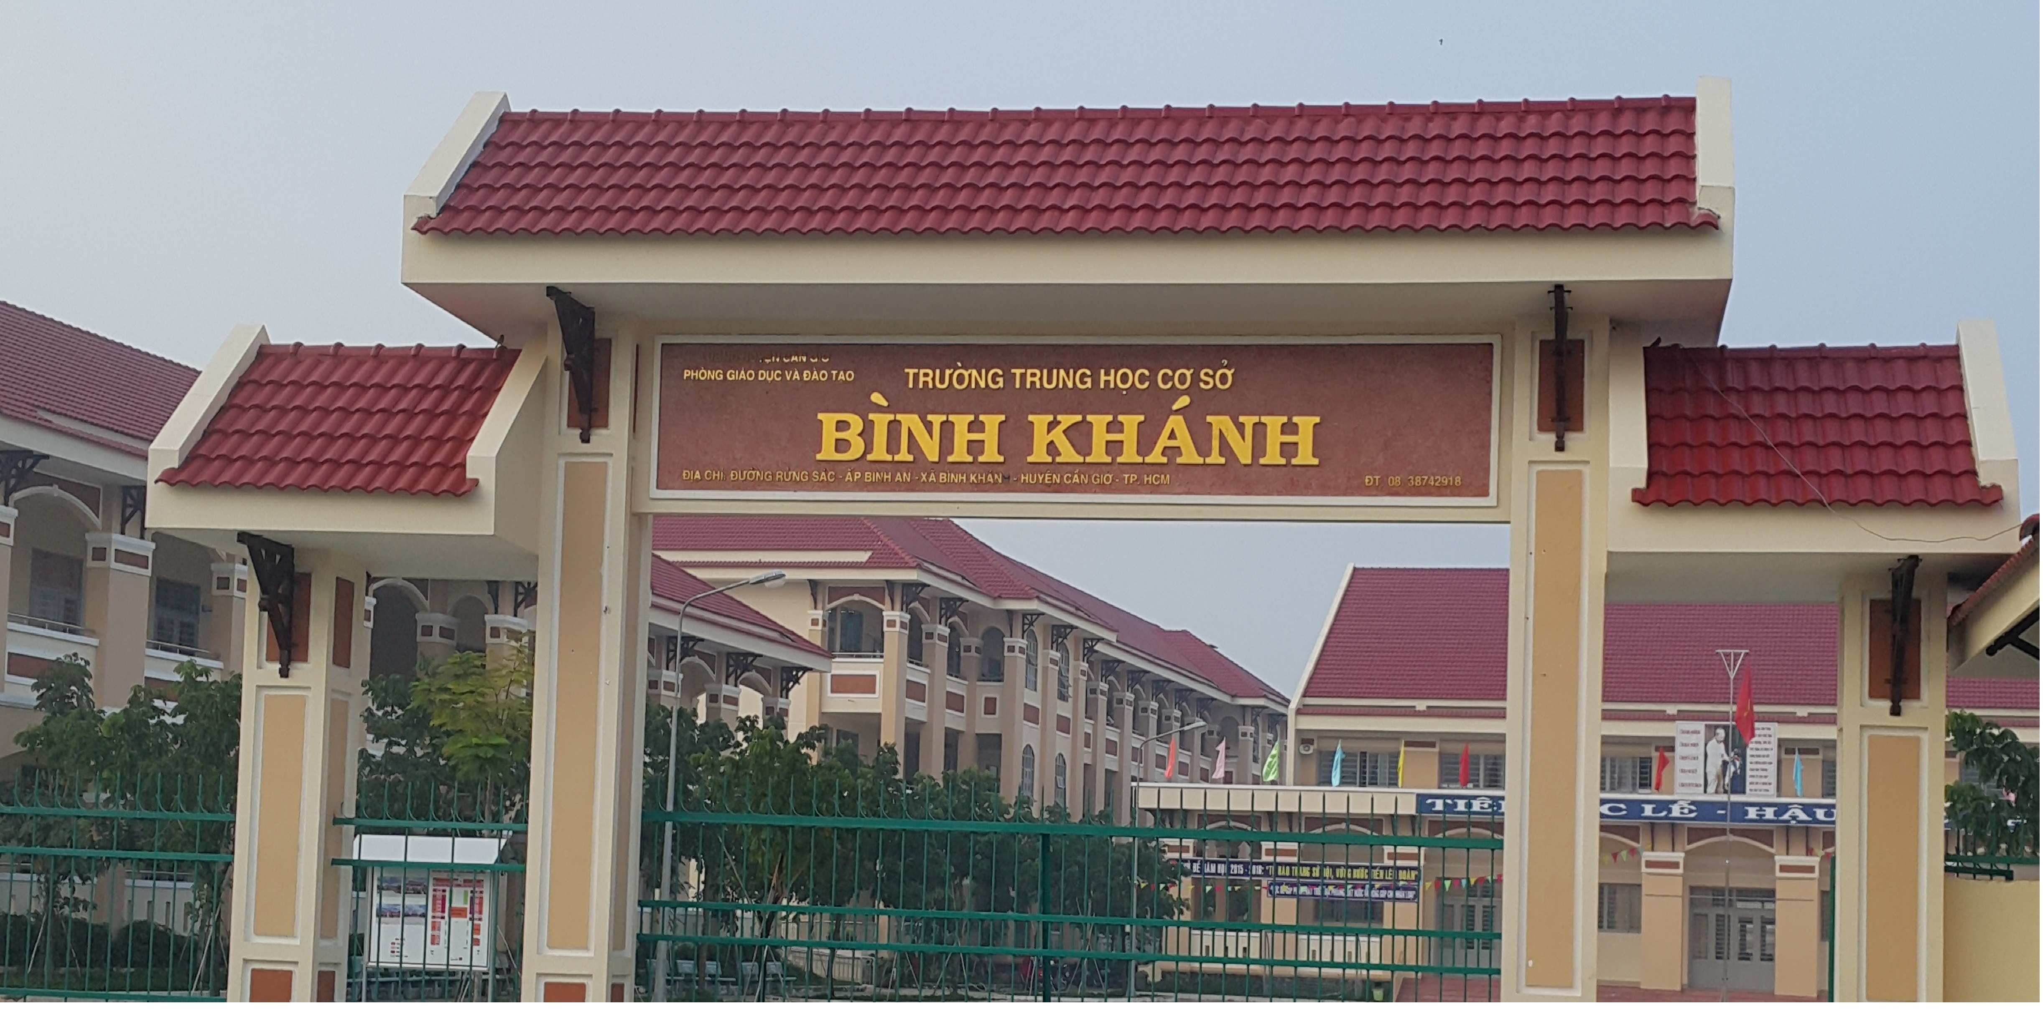
CHÀO MỪNG CÁC EM HỌC SINH THÂN MẾN
TỔ: NGỮ VĂN
TRƯỜNG: THCS BÌNH KHÁNH

Slide 2
RÈN KĨ NĂNG ĐỌC HIỂU
VỀ VĂN BẢN NHẬT DỤNG

Slide 3

MỤC TIÊU BÀI HỌC
1. Kiến thức:
- Hệ thống hóa kiến thức đã học về văn bản nhật dụng trong chương trình Ngữ văn 9.
2. Kĩ năng:
- Nhận diện, phân tích và vận dụng kiến thức.

Slide 4
Đọc sách không cốt lấy nhiều, quan trọng nhất là phải chọn cho tinh, đọc cho kĩ. Nếu đọc được 10 quyển sách không quan trọng, không bằng đem thời gian, sức lực đọc 10 quyển ấy mà đọc một quyển thật sự có giá trị. Nếu đọc được mười quyển sách mà chỉ lướt qua, không bằng chỉ lấy một quyển mà đọc mười lần. “Sách cũ trăm lần xem chẳng chán – Thuộc lòng, ngẫm kỹ một mình hay”, hai câu thơ đó đáng làm lời răn cho mỗi người đọc sách. … Đọc ít mà đọc kỹ, thì sẽ tập thành nếp suy nghĩ sâu xa, trầm ngâm tích luỹ, tưởng tượng tự do đến mức làm đổi thay khí chất; đọc nhiều mà không chịu nghĩ sâu, như cưỡi ngựa qua chợ, tuy châu báu phơi đầy, chỉ tổ làm mắt hoa, ý loạn, tay không mà về.”
(Ngữ văn 9, tập 2, NXB Giáo dục Việt Nam, 2015)
1. Nêu chủ đề của văn bản “Bàn về đọc sách”. Đoạn trích trên đề cập đến khía cạnh nào của chủ đề?
2. Trong câu văn “Đọc ít mà đọc kỹ, thì sẽ tập thành nếp suy nghĩ sâu xa, trầm ngâm tích luỹ, tưởng tượng tự do đến mức làm đổi thay khí chất; đọc nhiều mà không chịu nghĩ sâu, như cưỡi ngựa qua chợ, tuy châu báu phơi đầy, chỉ tổ làm mắt hoa, ý loạn, tay không mà về.” tác giả sử dụng biện pháp tu từ gì? Nêu hiệu quả nghệ thuật của việc sử dụng biện pháp tu từ ấy?
3. Hãy viết đoạn văn khoảng ½ trang giấy thi trình bày suy nghĩ của em về hiện tượng học sinh rất ít đọc sách.

Slide 5

1. Nêu chủ đề của văn bản “Bàn về đọc sách”. Đoạn trích trên đề cập đến khía cạnh nào của chủ đề?
Gợi ý
- Chủ đề: Bàn về sự cần thiết của việc đọc sách và phương pháp đọc sách
- Đoạn trích đề cập đến khía cạnh: Phương pháp đọc sách

Slide 6

2. Trong câu văn “Đọc ít mà đọc kỹ, thì sẽ tập thành nếp suy nghĩ sâu xa, trầm ngâm tích luỹ, tưởng tượng tự do đến mức làm đổi thay khí chất; đọc nhiều mà không chịu nghĩ sâu, như cưỡi ngựa qua chợ, tuy châu báu phơi đầy, chỉ tổ làm mắt hoa, ý loạn, tay không mà về.” tác giả sử dụng biện pháp tu từ gì? Nêu hiệu quả nghệ thuật của việc sử dụng biện pháp tu từ ấy?
Gợi ý
+ So sánh: đọc nhiều mà không chịu nghĩ sâu, như cưỡi ngựa qua chợ,
+ Ẩn dụ: châu báu – tri thức
- Hiệu quả nghệ thuật: Diễn tả một cách hình ảnh và sinh động hệ quả của việc đọc nhiều mà không nghĩ sâu thì dù sách có hay, có bổ ích cũng chẳng thu được điều gì có giá trị. Từ đó người đọc nhận thức được không nên đọc sách qua loa.

Slide 7

3. Hãy viết đoạn văn khoảng ½ trang giấy thi trình bày suy nghĩ của em về hiện tượng học sinh rất ít đọc sách.
- Vai trò của sách đối với học sinh:
+ Cung cấp cho ta kho tri thức khổng lồ của nhân loại
+ Bồi đắp tâm hồn, tình cảm của ta.
+…
- Thực trạng rất nhiều bạn học sinh không đọc sách.
- Nguyên nhân:
+ Các bạn học sinh bị hấp dẫn bởi các kênh giải trí bằng hình ảnh: phim, nhạc, điện tử
+ Các bạn học sinh lười đọc sách
+ Các bạn học sinh học thêm quá nhiều không có thời gian đọc sách
- Tác hại:
+ Không đọc nhiều sách lâu dần sẽ trở thành những người thiếu hiểu biết
+ Tâm hồn bị mài mòn,…
- Khắc phục: sắp xếp thời gian hợp lý để đọc sách; đọc sách phù hợp với nhu cầu, lứa tuổi

